Slide 1
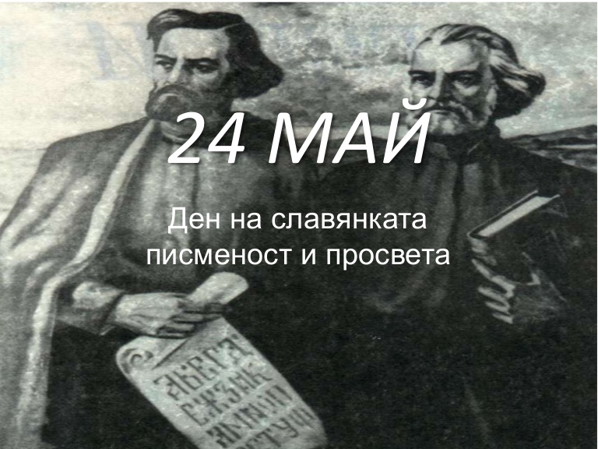

Slide 2
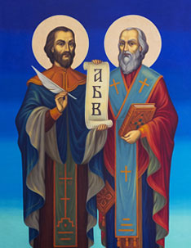
Денят на българската просвета и култура и на славянската писменост е български официален празник, честван на 24 май. На този ден България чества българската просвета, култура и създаването на глаголицата от Кирил и Методий.

Slide 3
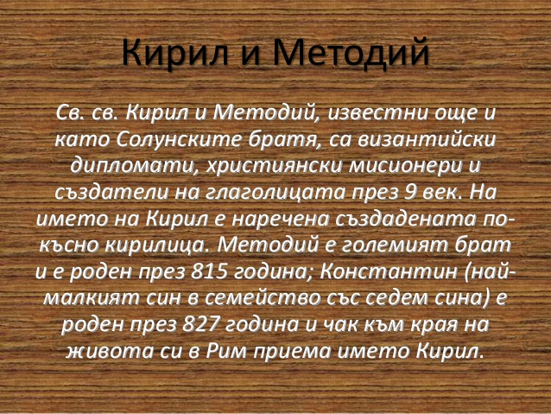

Slide 4
Учениците
Делото на Кирил и Методий бива продължено от техните ученици Климент, Наум, Ангеларий, Горазд и Сава, които, идвайки в България, намират подкрепа за своето дело от българския цар Борис I. Така били създадени Охридската и Преславската книжовни школи. В резултат на просветната и книжовната дейност на учениците на Кирил и Методий, България станала основен център на славянската писменост.

Slide 5
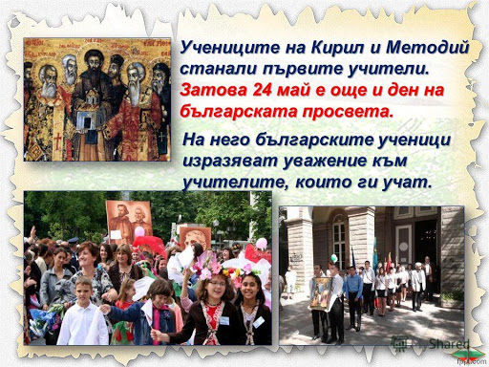

Slide 6
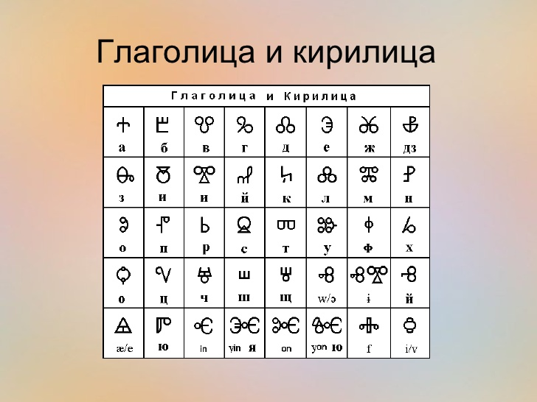
Глаголица и Кирилица
Думата "азбука" произлиза от имената на първите две букви от глаголицата - азъ и боукы. Английската дума за азбука "alphabet" пък се получава от имената на първите две букви от гръцката азбука - алфа и бета.

Slide 7
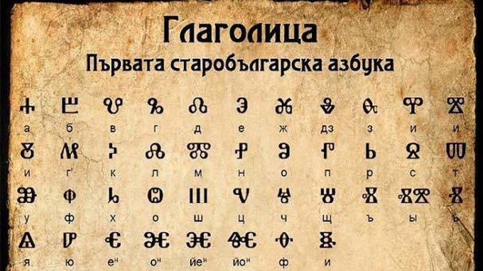
Глаголицата е азбуката, която била създадена от двамата братя. Техните ученици създали по-лесни за изписване букви и тази азбука била наречена кирилица в чест на Кирил.

Slide 8
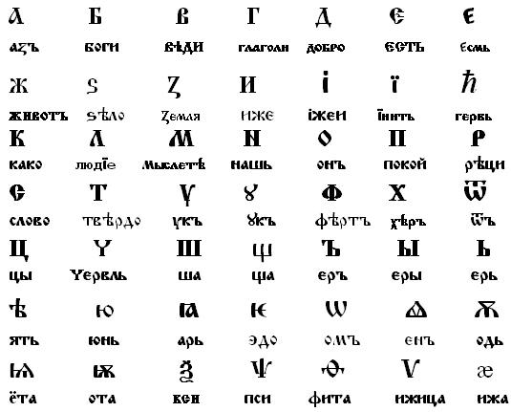
Кирилицата била създадена към края на IX век в Преславската книжовна школа. Тази азбука включвала 24 букви от гръцката азбука. Към тях били добавени още няколко букви, които отразявали спецификите на старобългарската реч. Кирилицата и глаголицата се ползвали едновременно в продължение на няколко века. На глаголица били писани църковните книги, а на кирилица - светските. Постепенно обаче новата азбука изместила глаголицата.

Slide 9
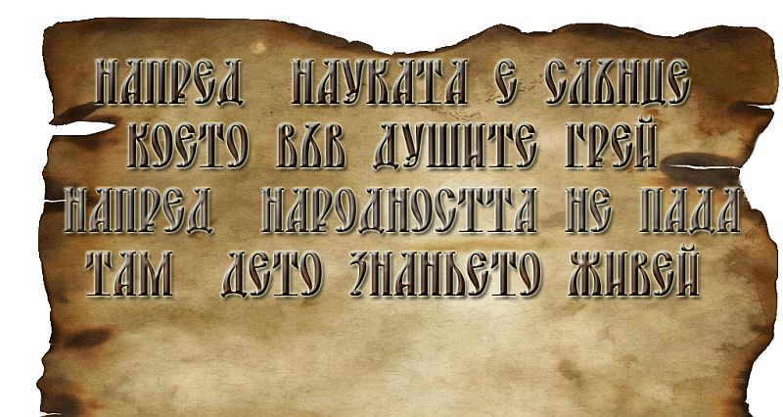
Върви, народе възродени!
"Върви, народе възродени" е химнът на Деня на българската просвета и култура и на славянската писменост.
Автор на текста е поетът Стоян Михайловски, който написал стихотворението през 1892г. Първоначалният текст бил озаглавен „Химн на Св.св. Кирилъ и Методи” и включва 14 куплета, от които ние днес изпълняваме най-често първите шест. През 1901 г. композиторът Панайот Пипков открил стихотворението в учебника на свой ученик. Изключително вдъхновен, той написал музиката към него само за около четвърт час.

